Slide 1
石油工程学院宿舍卫生
检查结果
2023.10.17

Slide 2
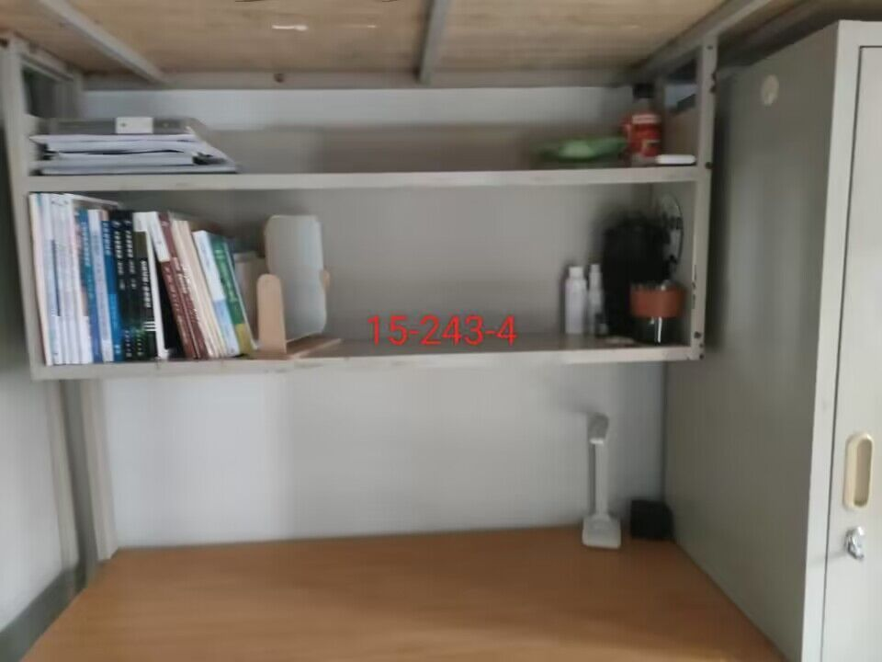
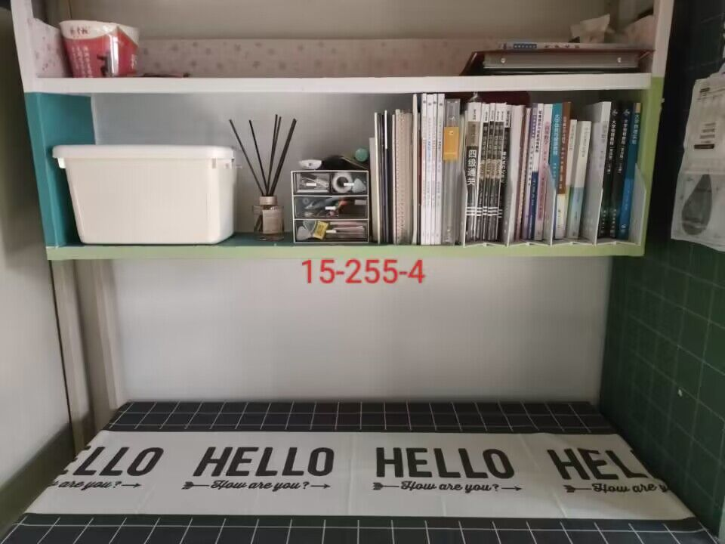
优秀宿舍
15-255-4
15-243-4

Slide 3
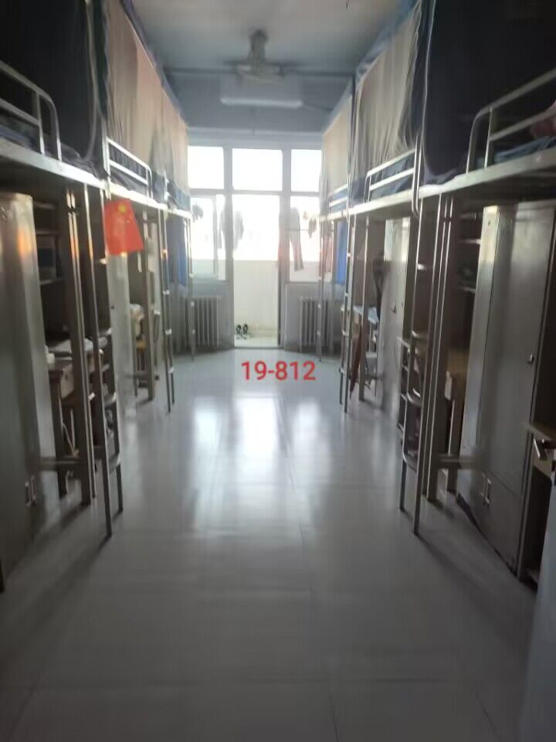
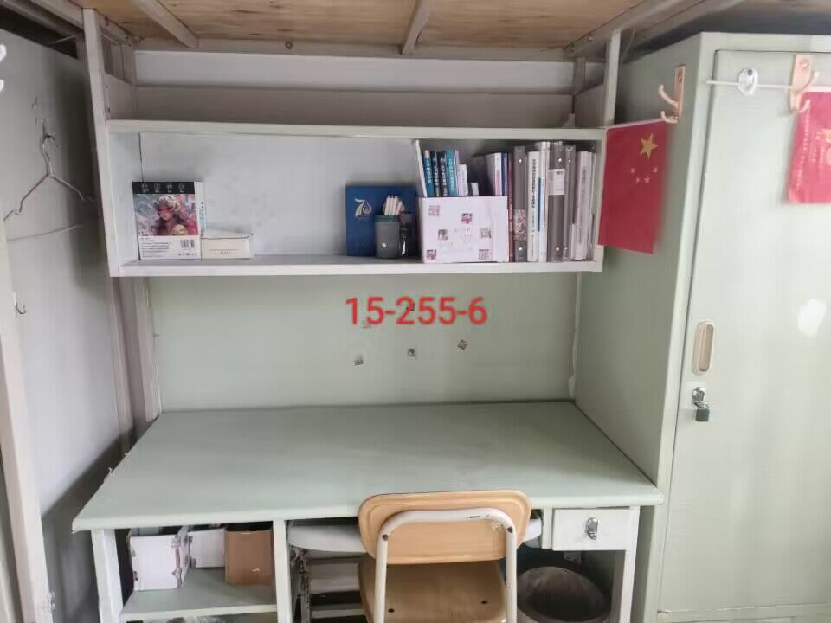
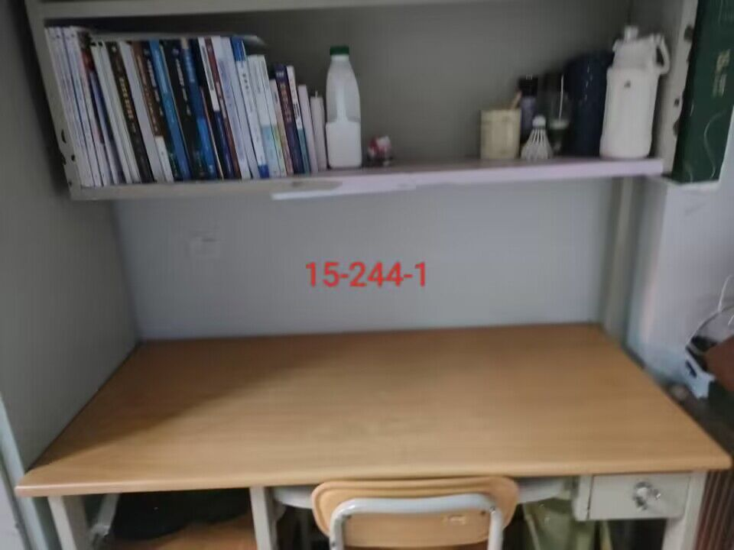
优秀宿舍
15-244-1
19-812
15-255-6

Slide 4
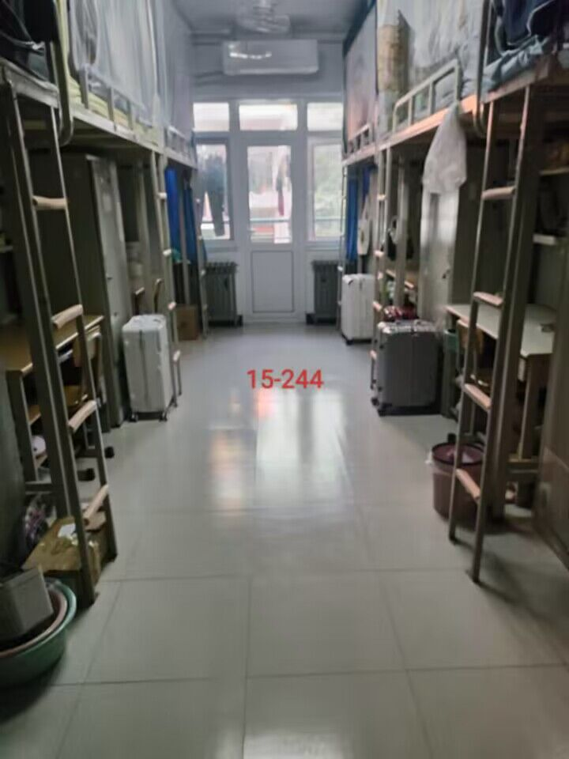
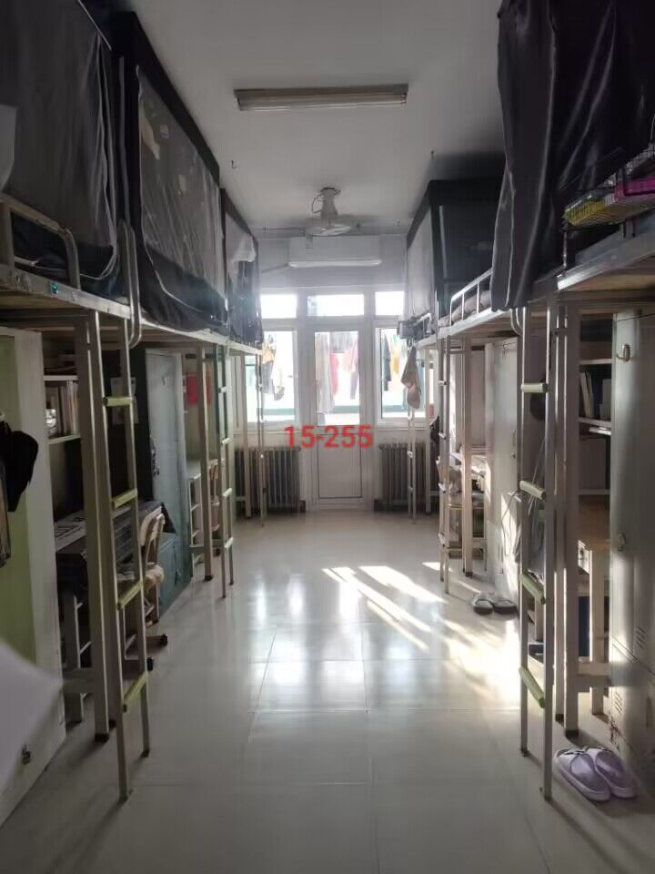
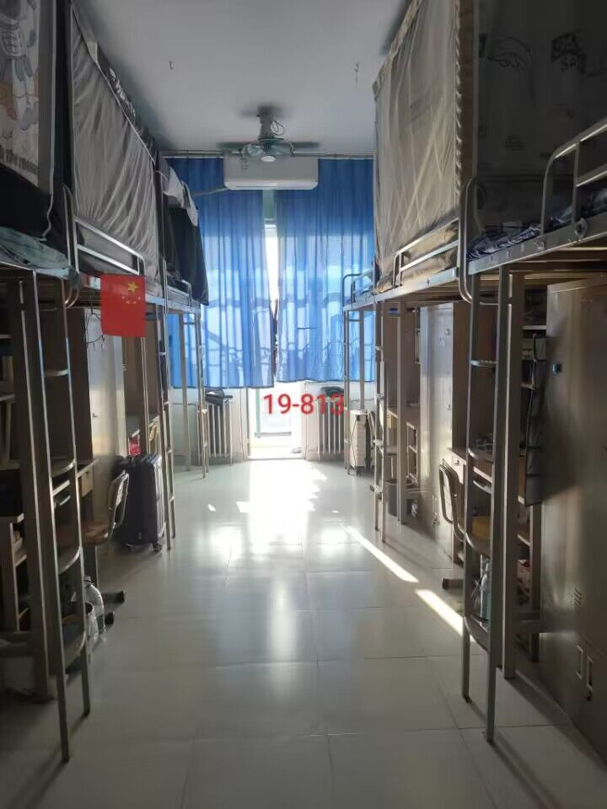
优秀宿舍
15-244
15-255
19-813

Slide 5
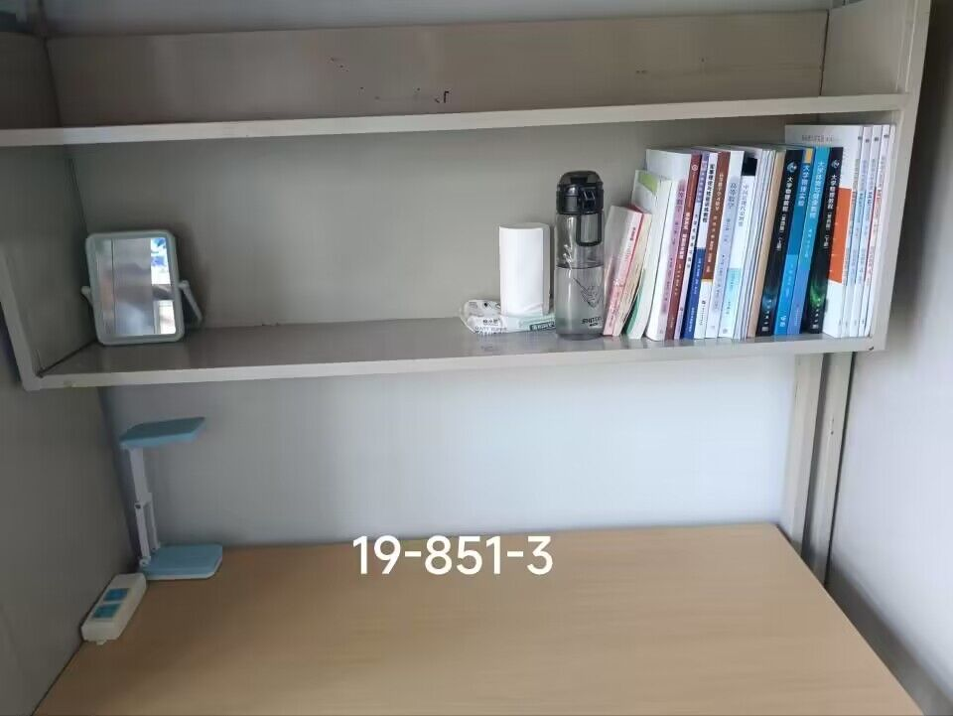
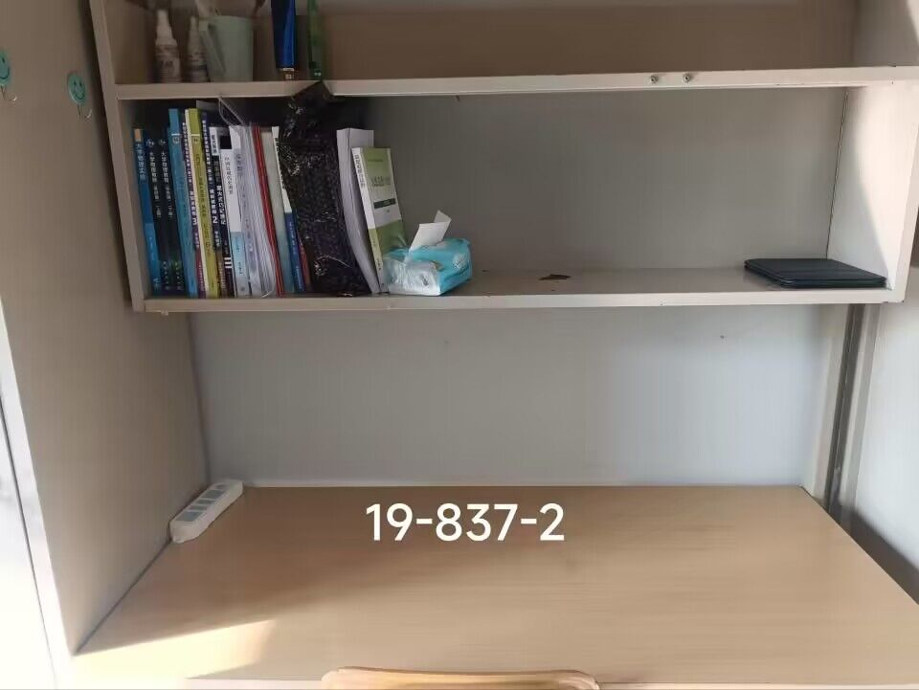
优秀宿舍
19-851-3
19-837-2

Slide 6
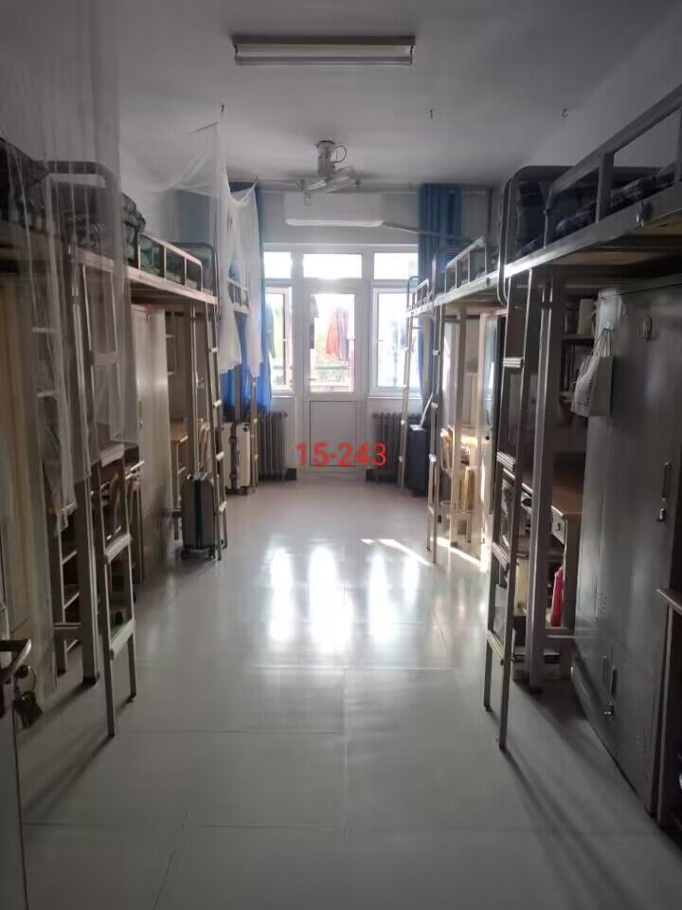
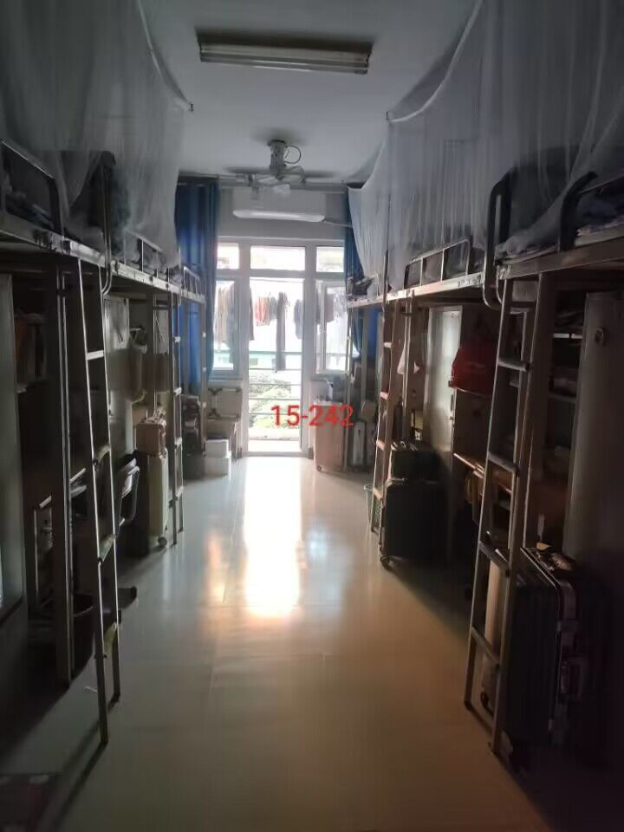
优秀宿舍
15-243
15-242

Slide 7
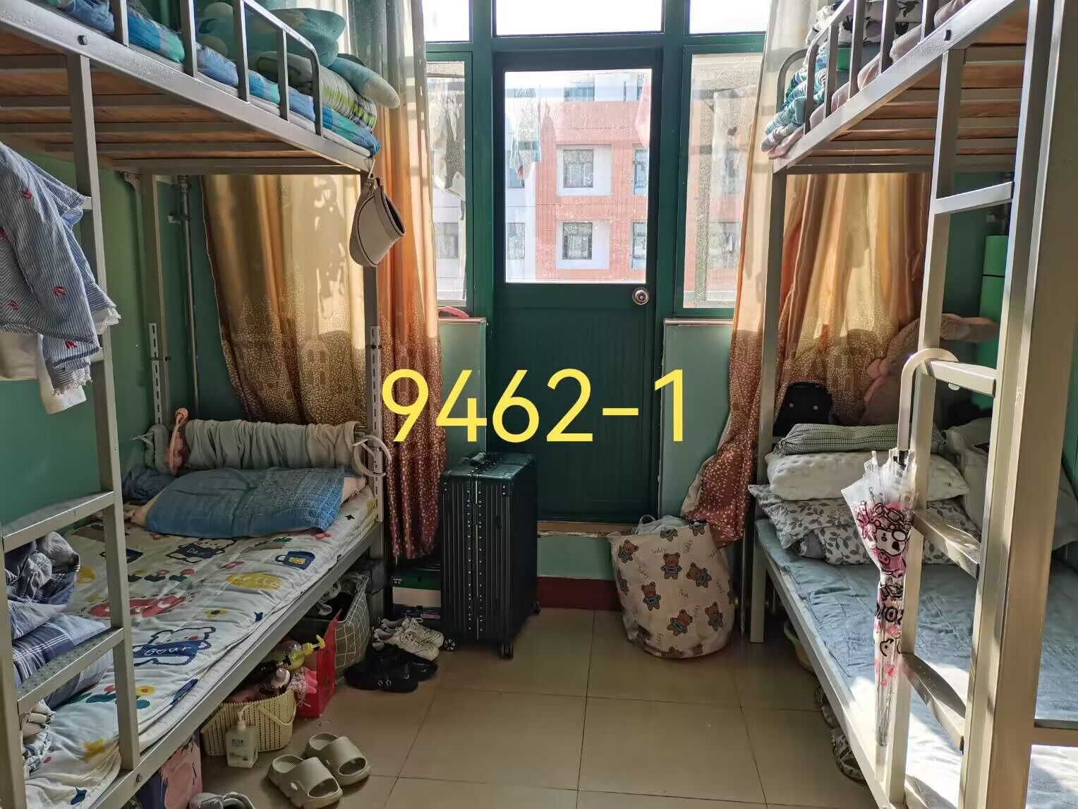
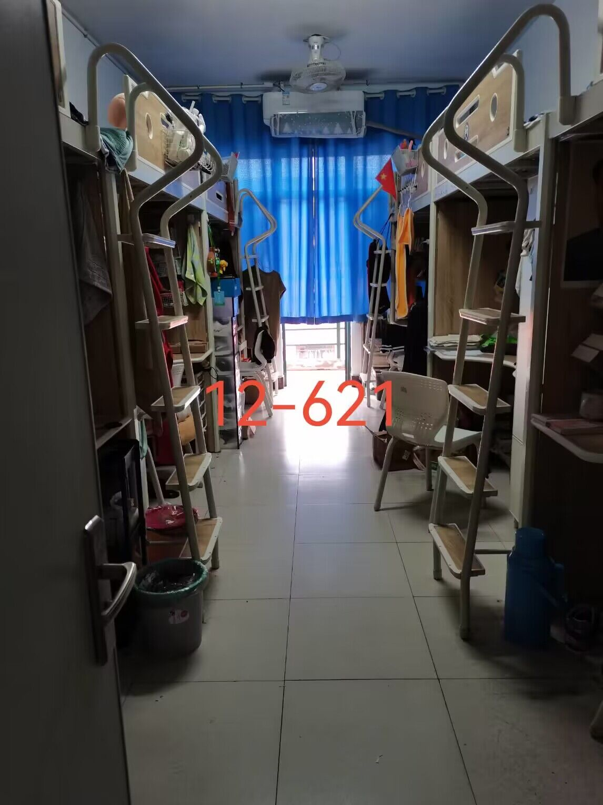
优秀宿舍
9462-1
12-621

Slide 8
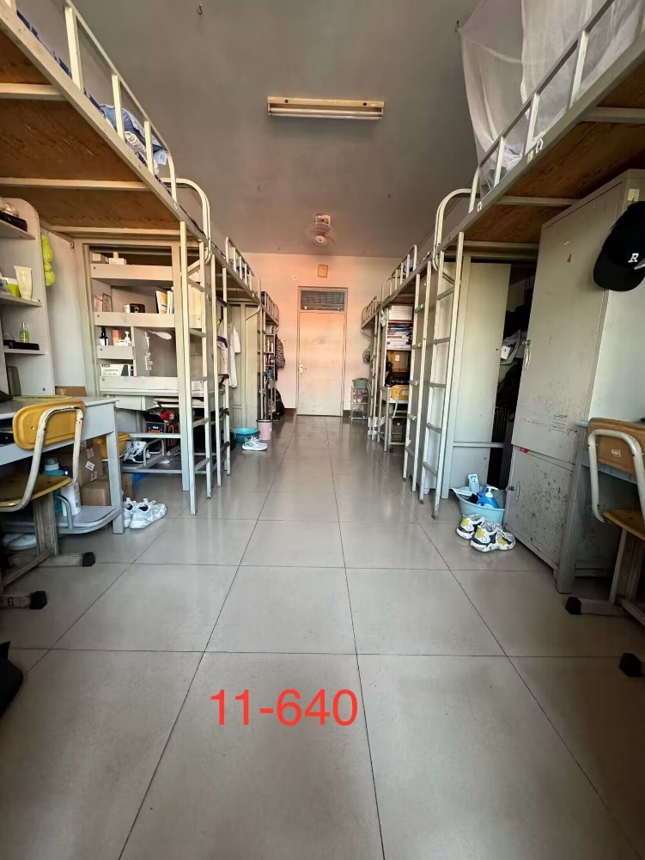
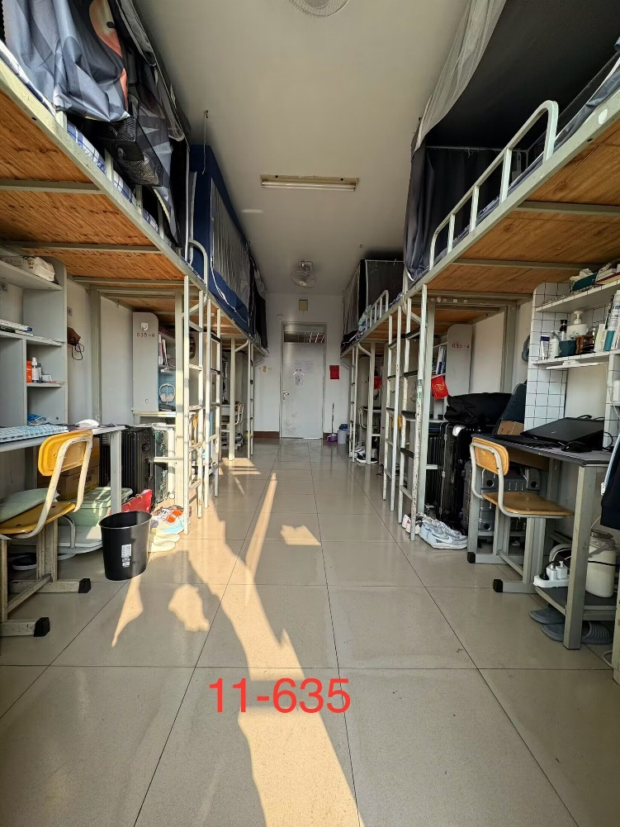
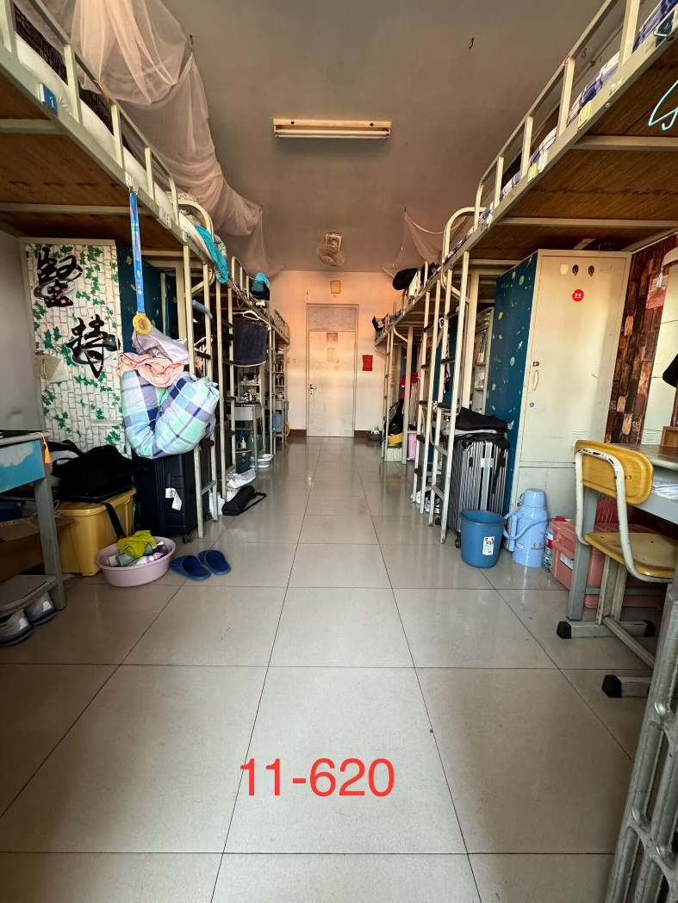
优秀宿舍
11-640
11-635
11-620

Slide 9
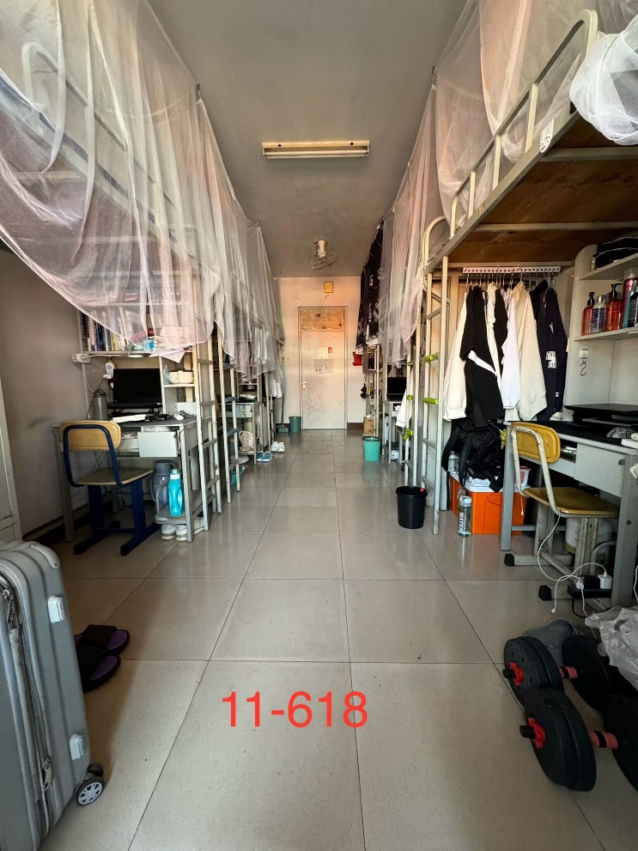
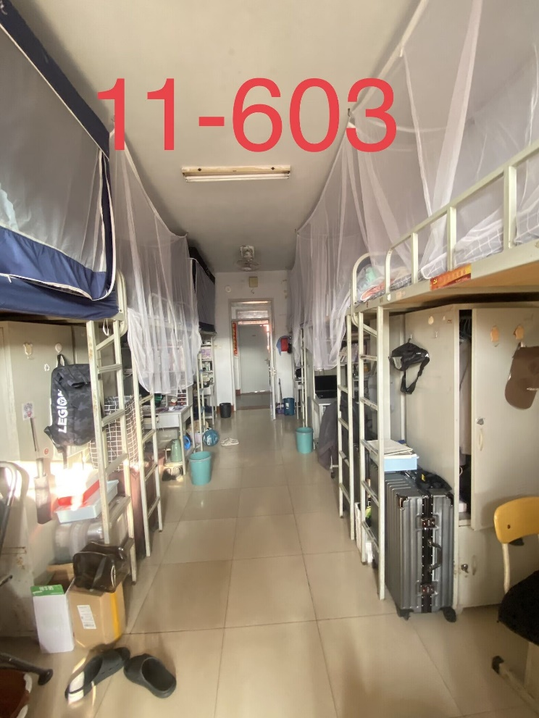
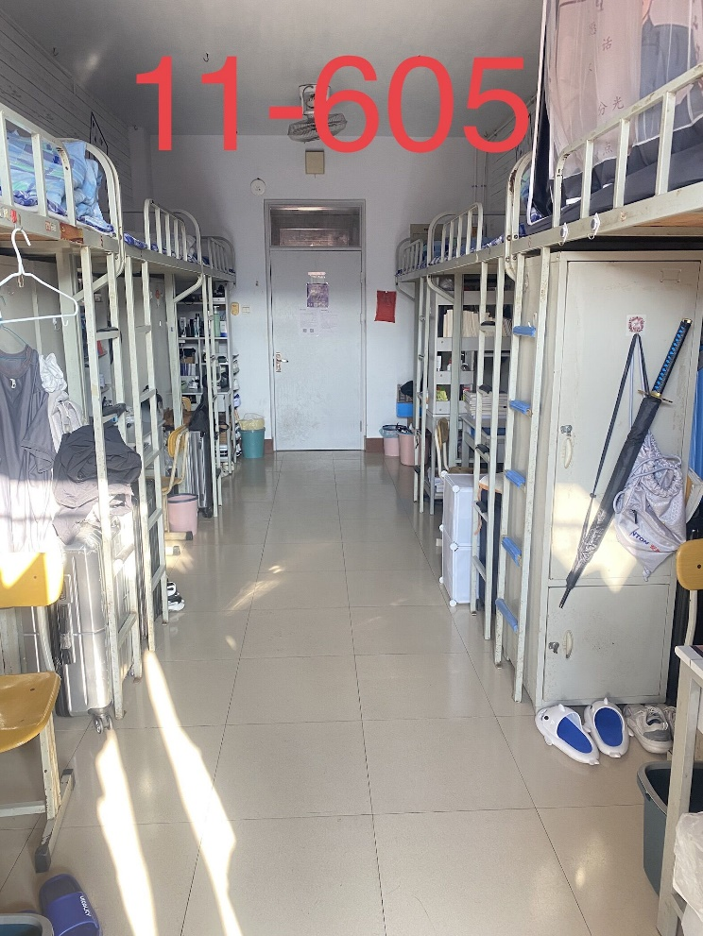
优秀宿舍
11-618
11-603
11-605

Slide 10
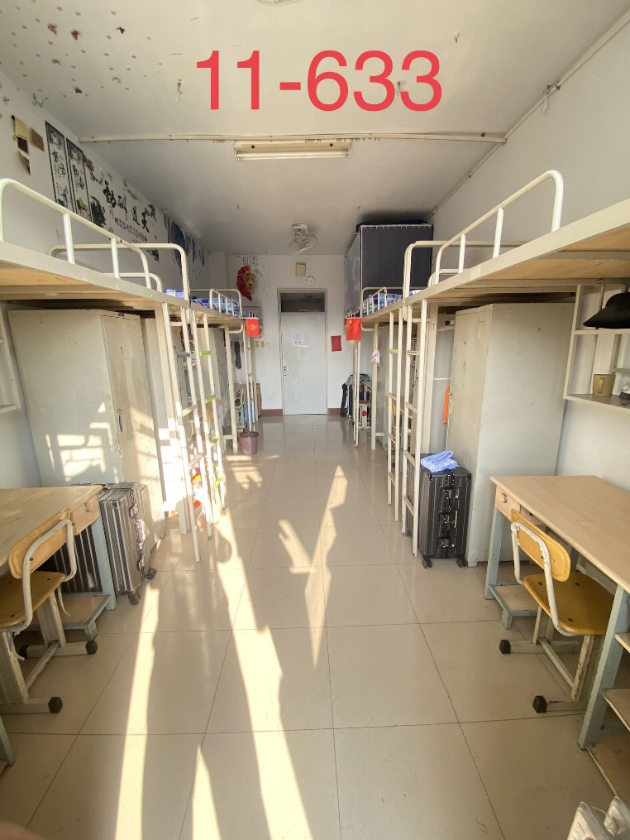
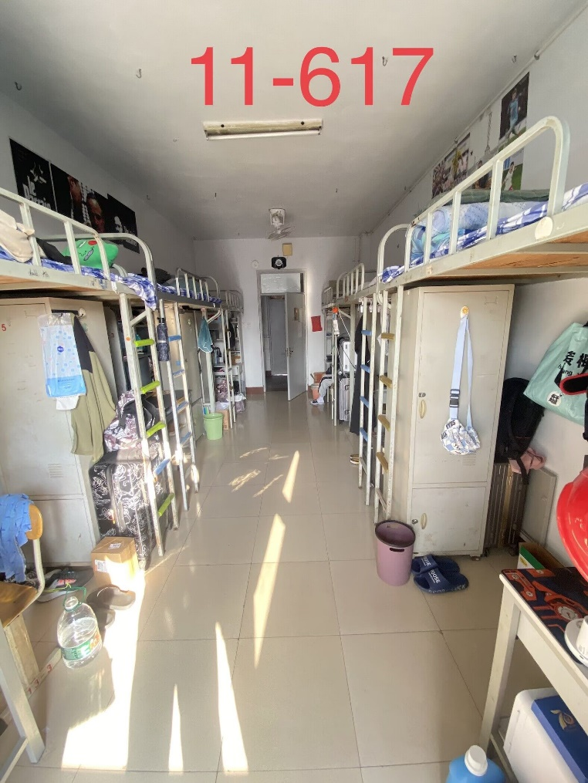
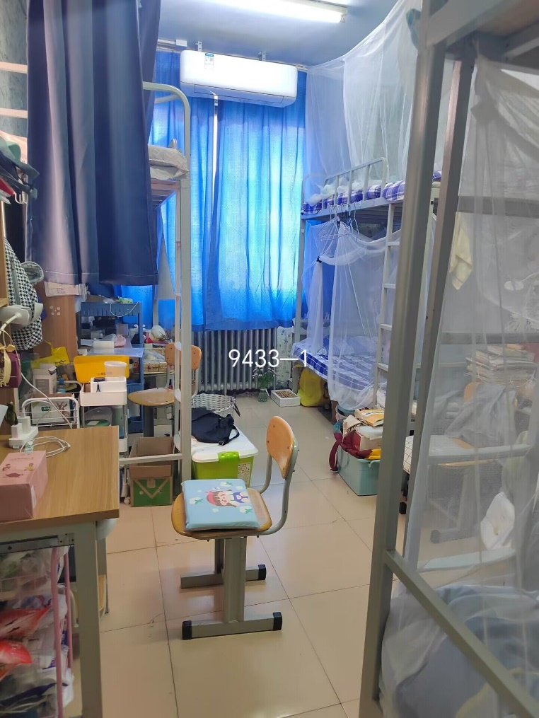
优秀宿舍
11-633
11-617
9433-1

Slide 11
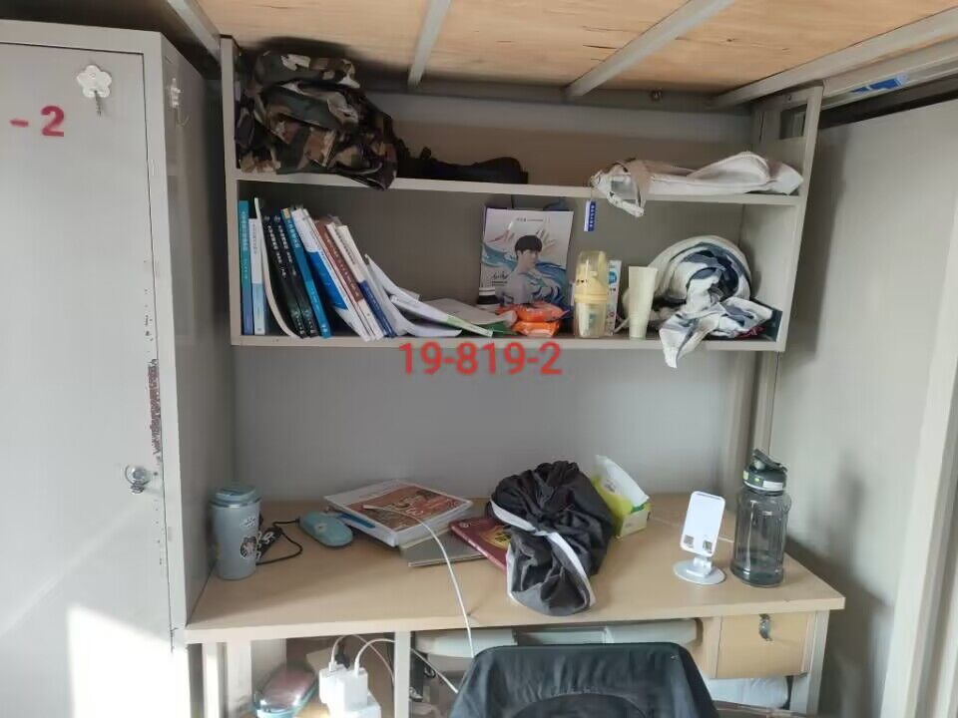
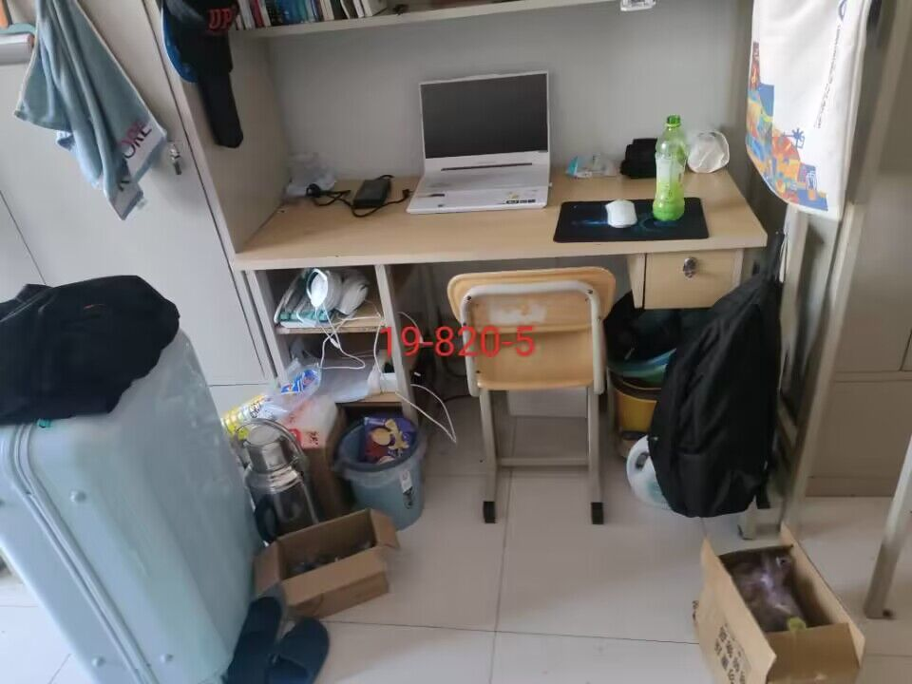
存在问题宿舍
19-819-2
书桌摆放凌乱
19-820-5
地面脏乱、物品摆放乱

Slide 12
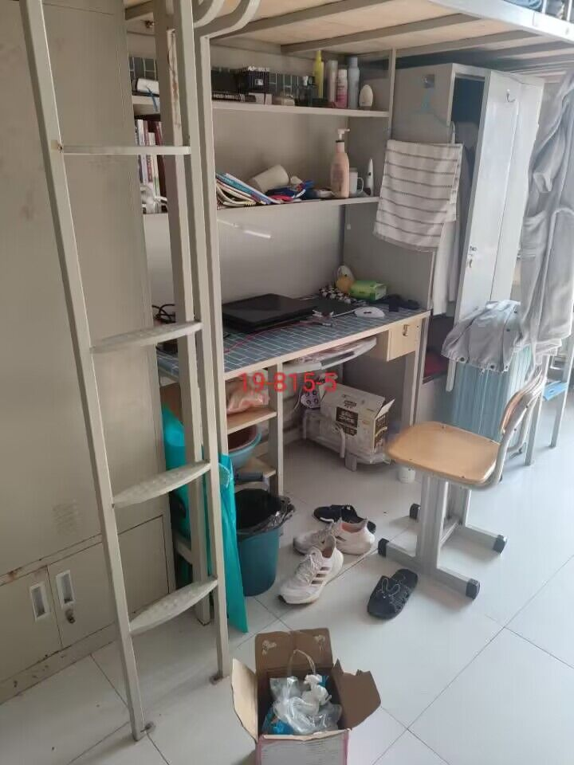
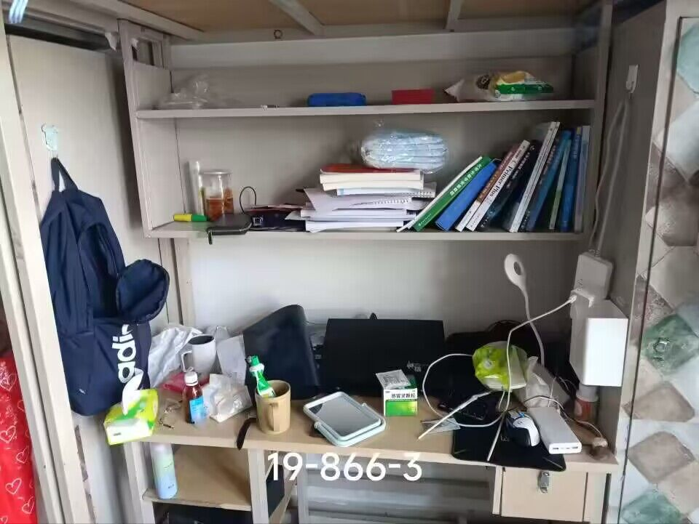
存在问题宿舍
19-866-3
书桌摆放乱
9442-2物品乱放、客厅脏乱

Slide 13
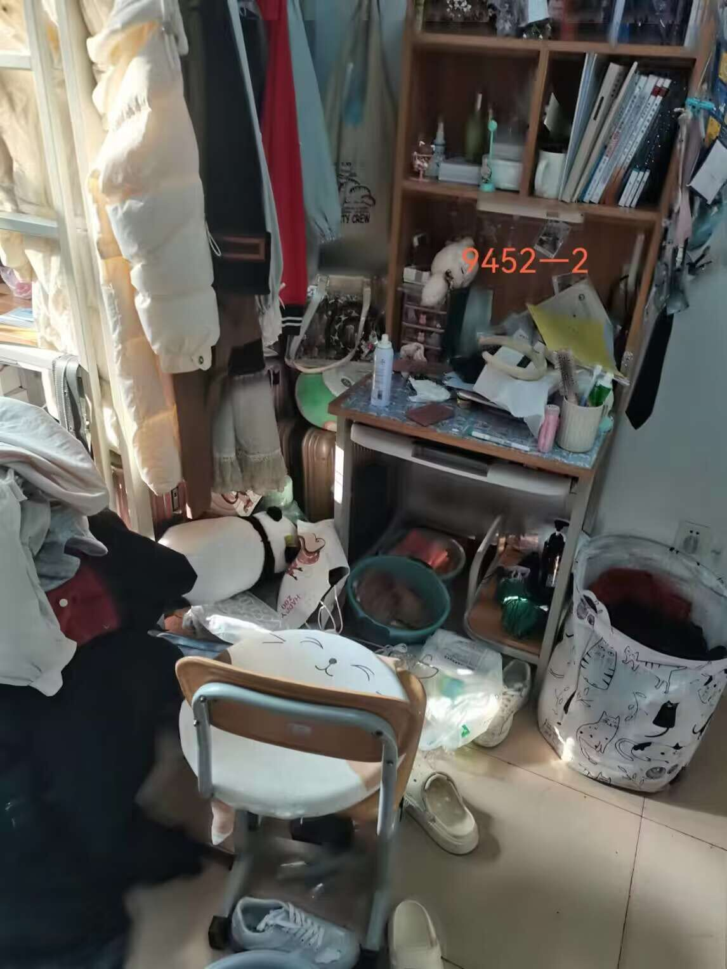
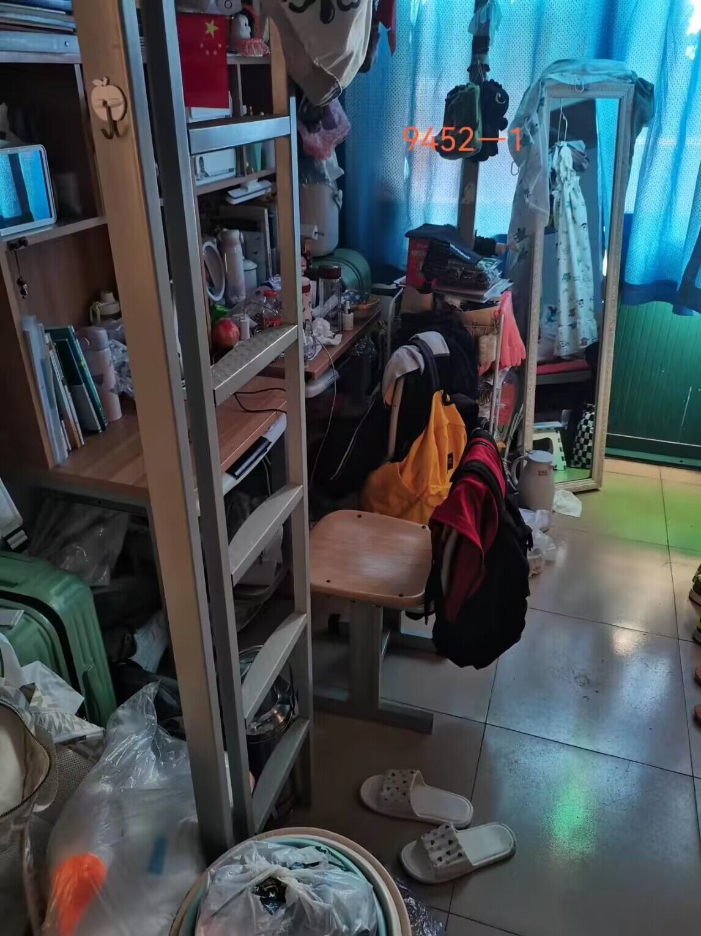
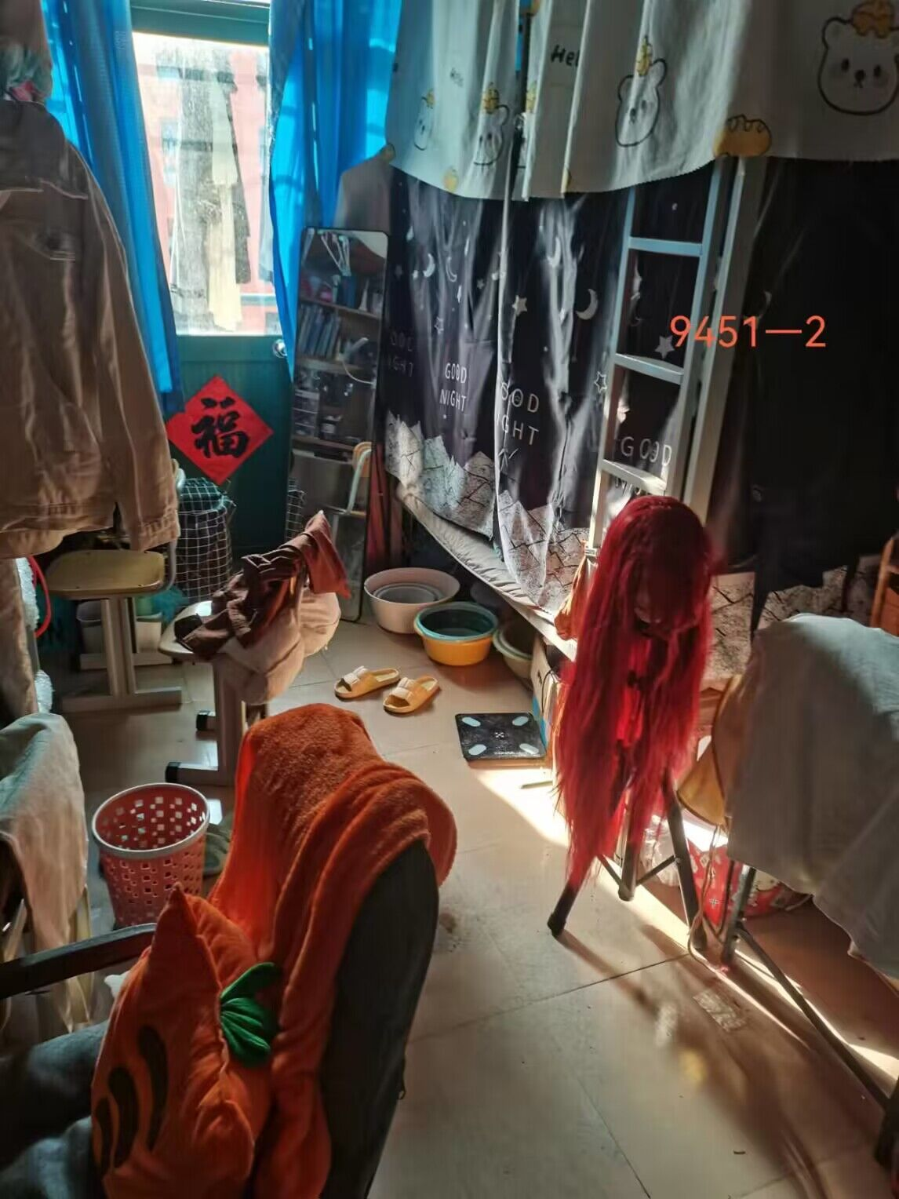
存在问题宿舍
9451-2较乱
9452-2
衣服乱发，书桌乱
9452-1
东西凌乱

Slide 14
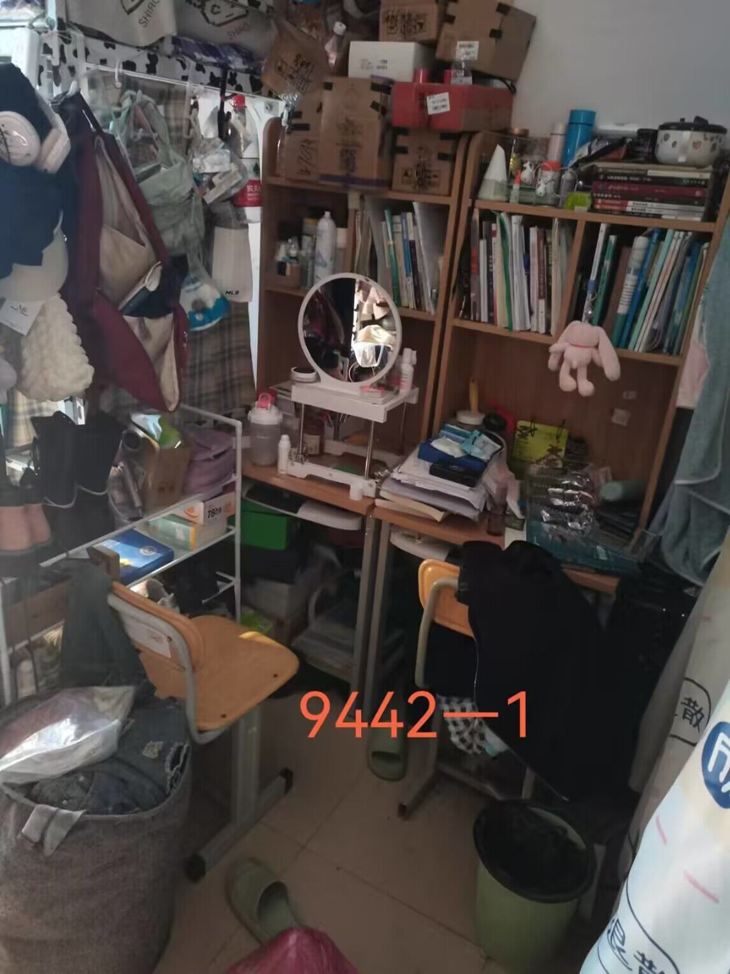
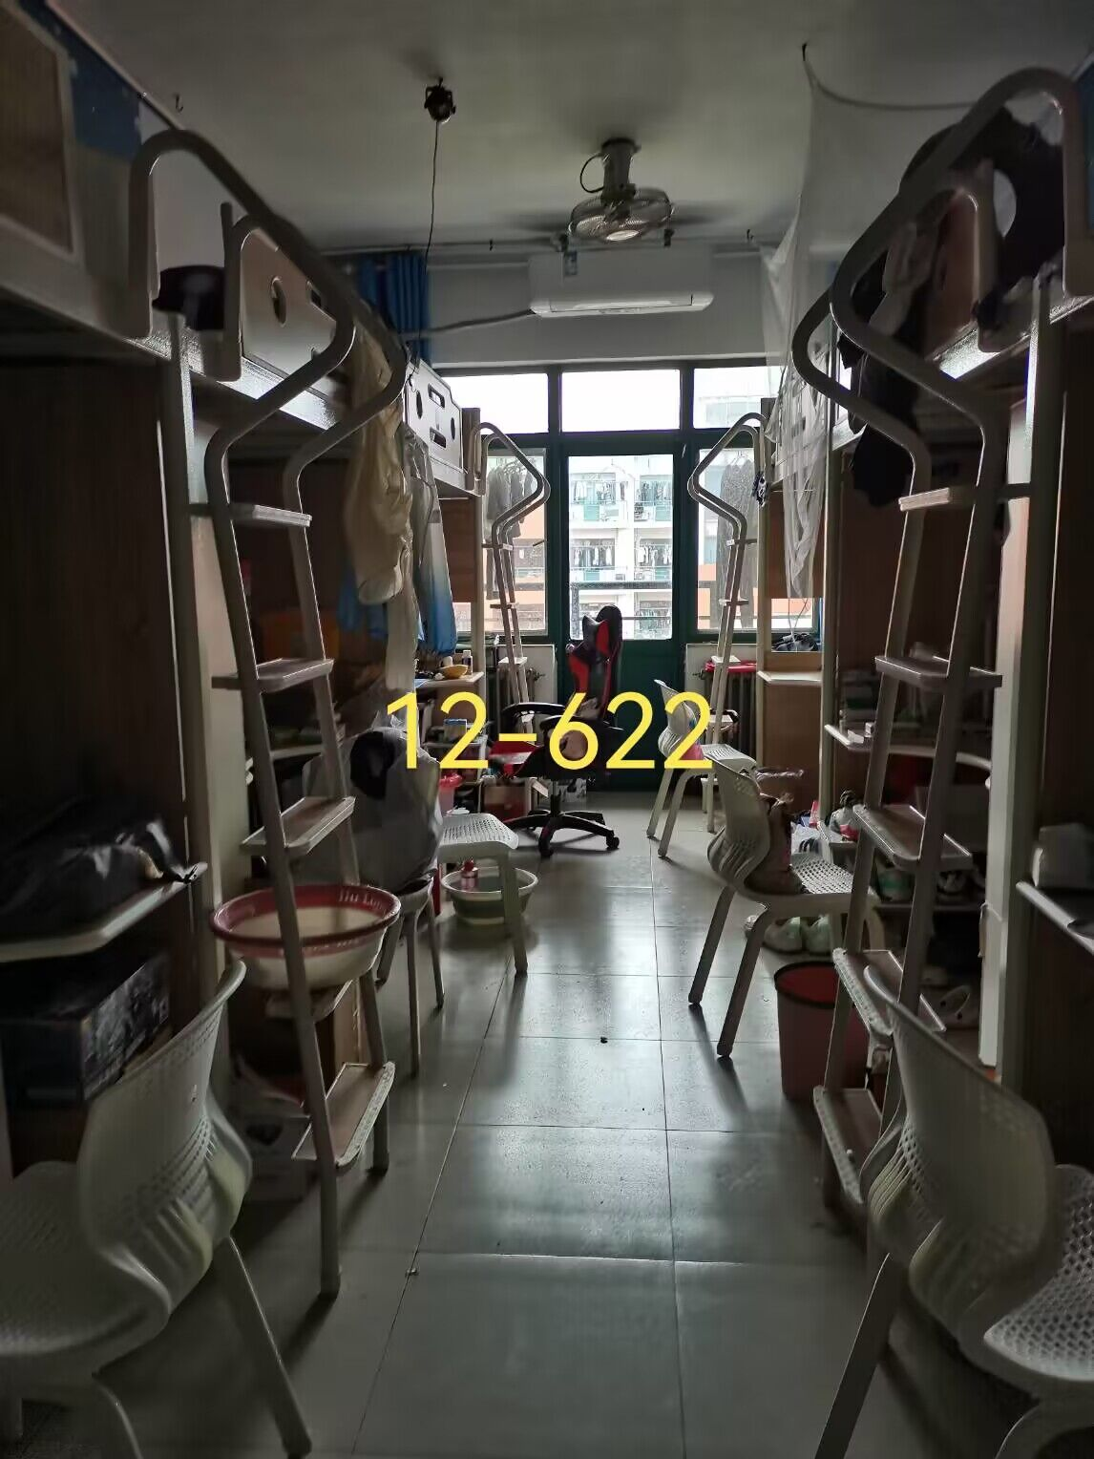
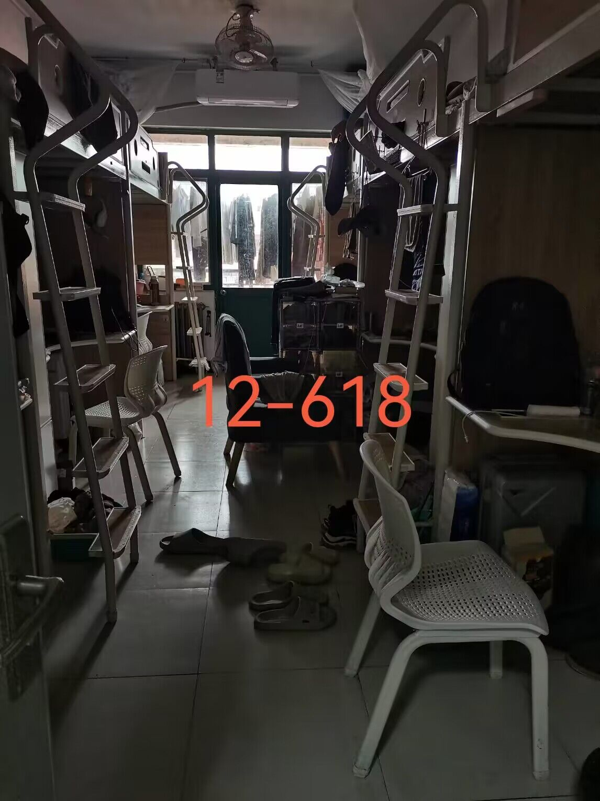
存在问题宿舍
9442-1
宿舍乱
12-622
衣服乱挂
12-618
宿舍凌乱，有异味

Slide 15
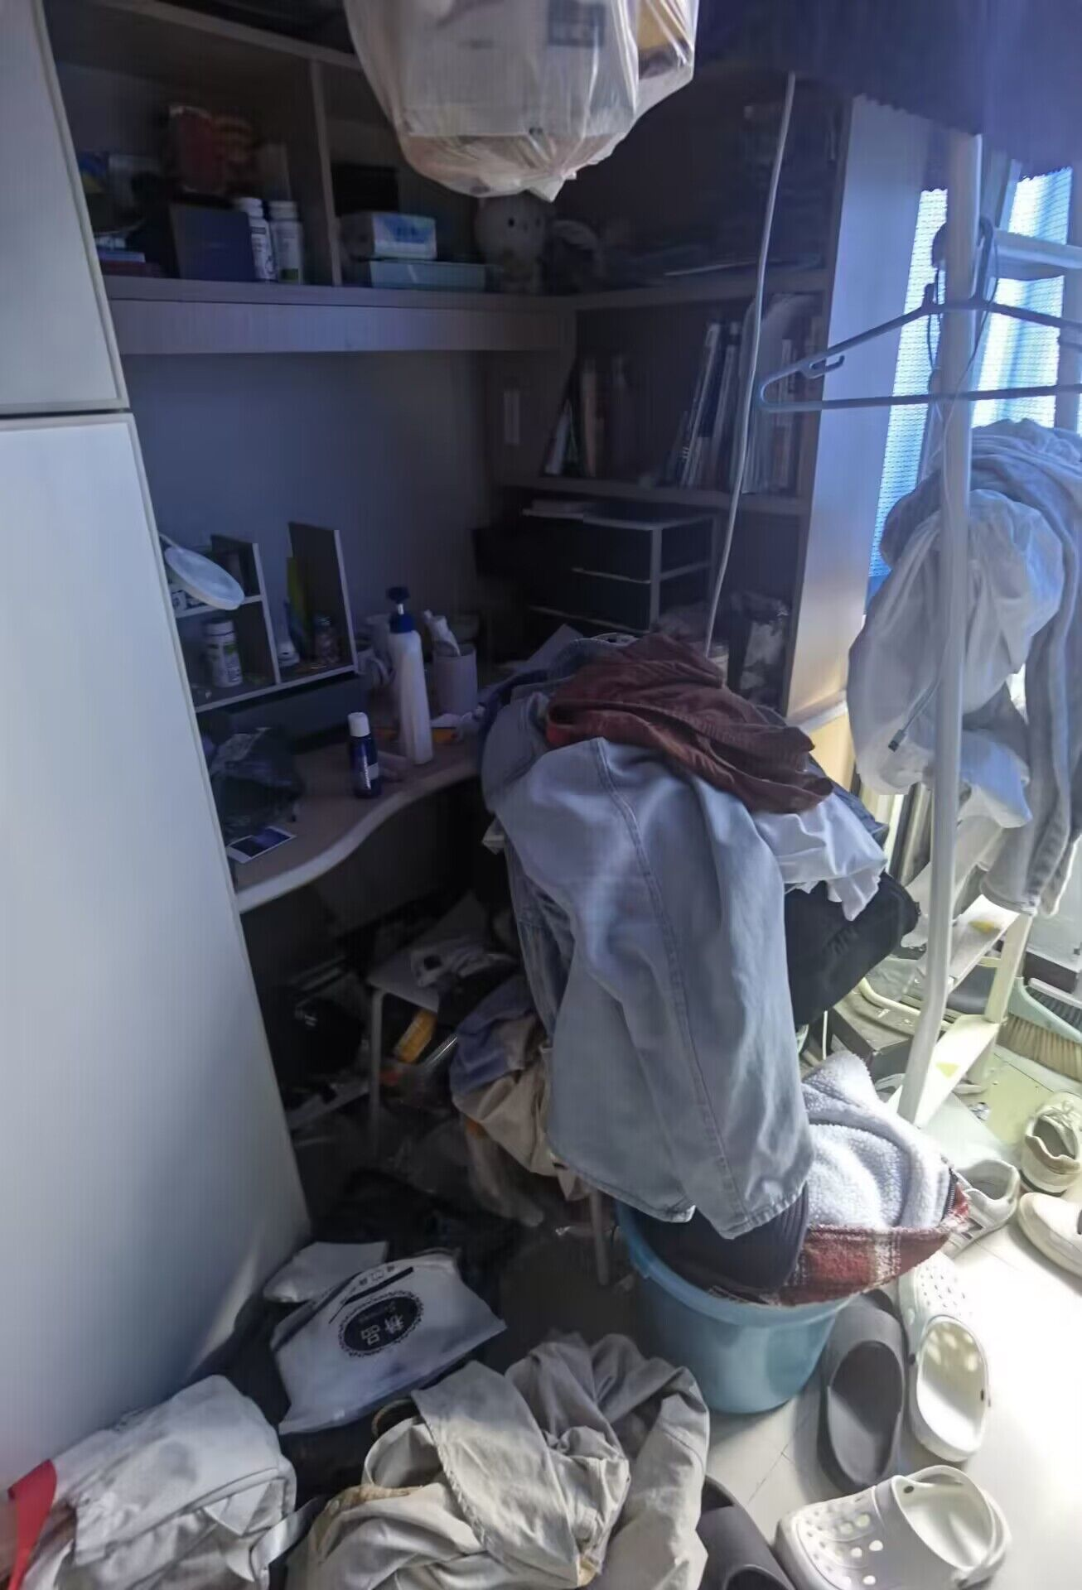
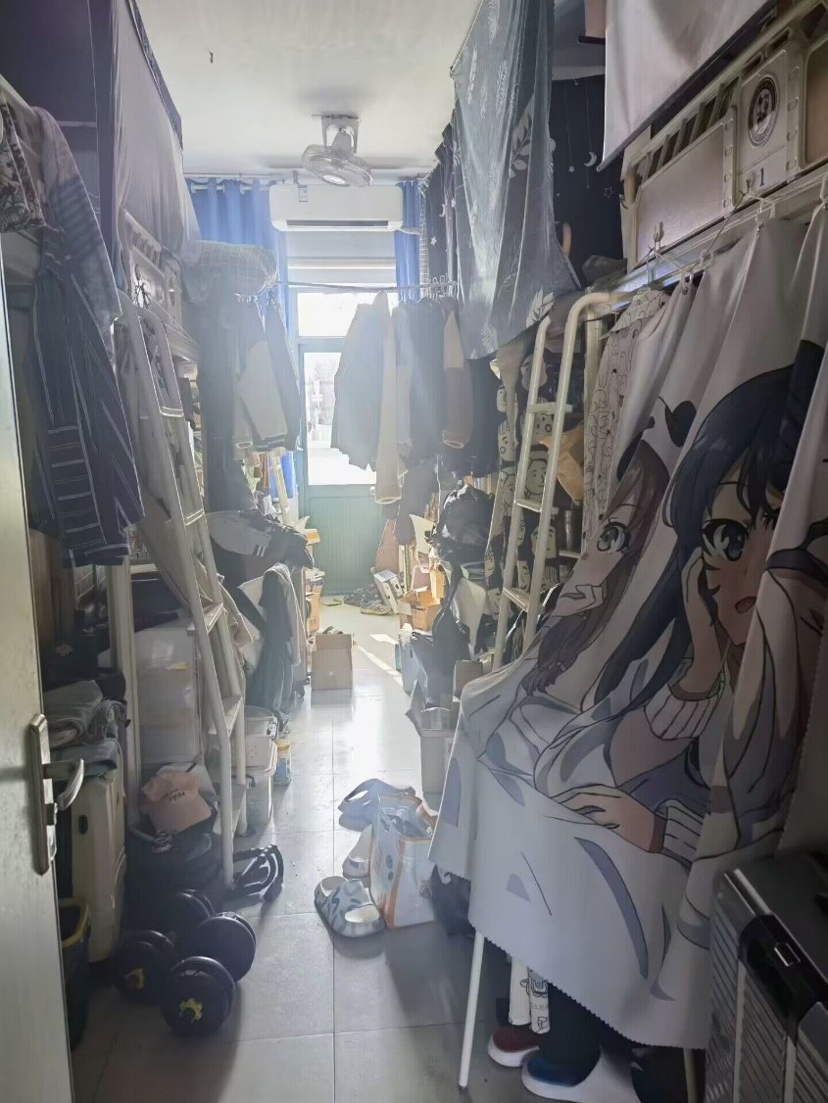
存在问题宿舍
17-735
宿舍凌乱，桌椅乱摆
17-720
东西摆放凌乱

Slide 16
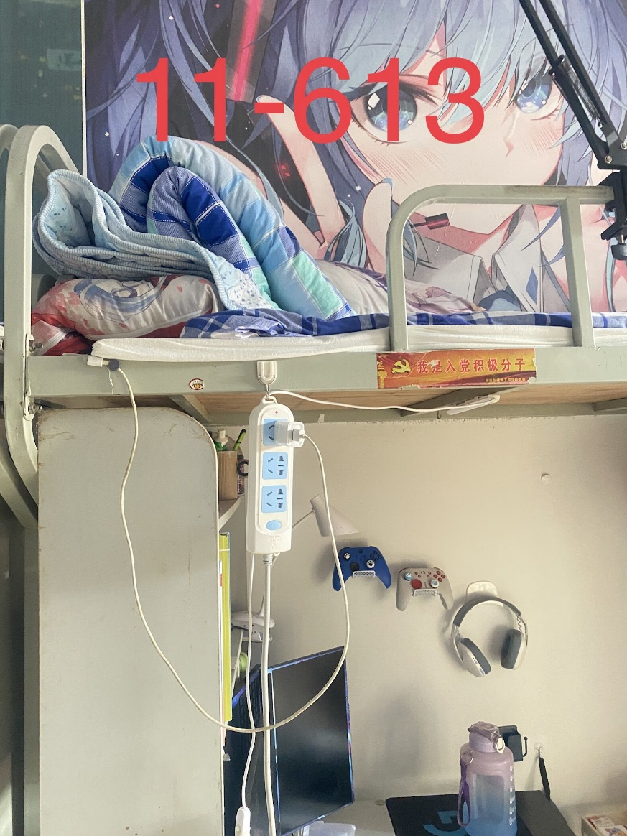
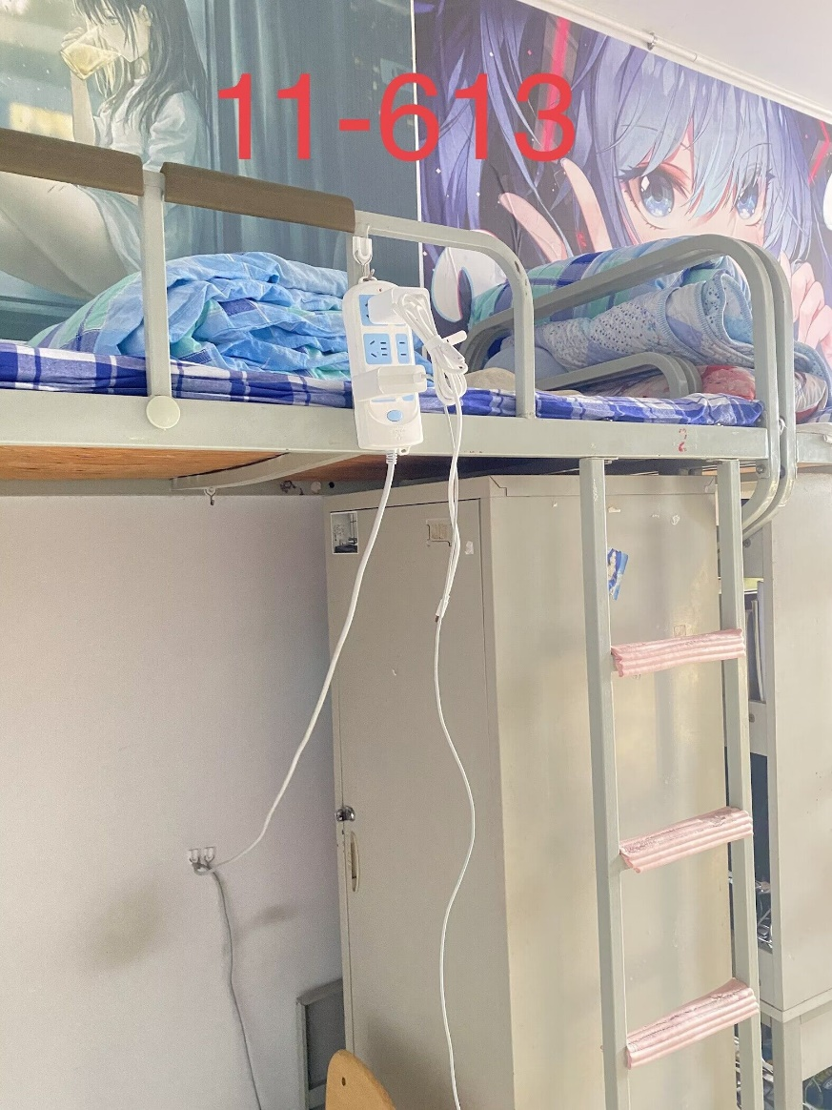
存在问题宿舍
17-751
存在问题：脏乱
11-613-2号床
存在飞线的情况，存在安全隐患
11-613-1号床
存在飞线的情况，存在安全隐患

